Slide 1
Computacion Bioinspirada
Ivan Ortega
Fabian Aguirre Jhonny Ramirez

Slide 2

Aprendizaje basado en Reglas con el uso de DEAP
Que es el aprendizaje basado en reglas (RBML)? Es un enfoque de inteligencia artificial donde el sistema aprende a tomar decisiones mediante reglas del tipo:
SI condición → ENTONCES resultado
Ejemplo:
SI el texto contiene “magia” y “dragón” → ENTONCES es “fantasía”
En lugar de usar redes neuronales, aquí el conocimiento se representa de forma explícita y entendible.

Slide 3
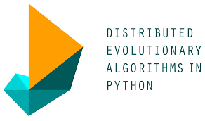
Explicar el fundamento para el uso de la librería DEAP para RBLM
Se utiliza la librería DEAP porque permite crear y mejorar automáticamente reglas usando algoritmos evolutivos.
En lugar de definirlas manualmente, el sistema las genera, evalúa y optimiza mediante procesos como selección, cruce y mutación, hasta encontrar las que mejor clasifican los datos.

Slide 4
Campos de aplicación del aprendizaje basado en reglas
🏥 Medicina Diagnóstico de enfermedades a partir de síntomas (ej: SI fiebre + tos → posible infección).
💰 Finanzas Detección de fraude o evaluación de riesgo crediticio.
📄 Procesamiento de texto Clasificación de documentos, correos o noticias
⚖️ Sistemas legales y expertos Apoyo en decisiones basadas en normas o leyes.
🔐 Seguridad informática Detección de intrusos o comportamientos sospechosos.
🏭 Industria Control de calidad y toma de decisiones en procesos automáticos.

Slide 5
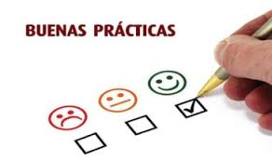
Buenas prácticas para el diseño de un sistema inteligente que use RBML
Reglas claras y comprensibles
Evitar redundancia
Buena cobertura
Manejo de conflictos
Generalización (no sobreajuste)
Evaluación constante
Aprendizaje y adaptación
Datos de calidad
Simplicidad del modelo
Notes:
1. Reglas claras y comprensibles
Las reglas deben ser simples y fáciles de interpretar:
👉 SI condición → ENTONCES resultado
Evita reglas demasiado complejas.
🔑 2. Evitar redundancia
No crear muchas reglas que hagan lo mismo, porque:
Confunden el sistema
Aumentan errores
🔑 3. Buena cobertura
Las reglas deben cubrir la mayoría de casos posibles.
👉 Siempre incluir una regla o clase por defecto.
🔑 4. Manejo de conflictos
Definir qué hacer cuando varias reglas se cumplen:
Prioridad de reglas
Primera coincidencia
Regla más específica
🔑 5. Generalización (no sobreajuste)
Evitar reglas demasiado específicas que solo funcionen en pocos casos.
👉 Buscar equilibrio entre precisión y flexibilidad.
🔑 6. Evaluación constante
Medir el rendimiento con métricas como:
Precisión (accuracy)
Error
👉 Sin evaluación no hay mejora.
🔑 7. Aprendizaje y adaptación
Permitir que el sistema:
Aprenda nuevas reglas
Mejore las existentes
(Por ejemplo, con algoritmos evolutivos)
🔑 8. Datos de calidad
El sistema depende de buenos datos:
Correctos
Representativos
Bien etiquetados
🔑 9. Simplicidad del modelo
No usar más reglas de las necesarias.
👉 Mientras más simple, mejor mantenimiento y comprensión.

Slide 6
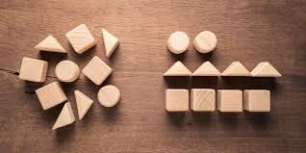
Reglas_3.py
Objetivo: Implementa un sistema de clasificación de texto basado en reglas. El objetivo es clasificar documentos en tres categorías: ciencia, fantasia e historia.

Slide 7
FLUJO DEL PROCESO
Datos sintéticos — Se crean 20 documentos de texto con etiquetas de categoría y se dividen en entrenamiento (80%) y prueba (20%).
Representación de un individuo — Cada individuo en la población es una lista de reglas, donde cada regla tiene:
keywords: conjunto de palabras clave (frozenset)
category: categoría predicha si se activa la regla
Clasificación por reglas — Para clasificar un documento, se recorren las reglas en orden; la primera cuyas palabras clave estén todas presentes en el documento (sistema de "primer disparo").
Función de fitness — Se mide la precisión (accuracy) del conjunto de reglas sobre el set de entrenamiento.
Evolución — Se ejecuta el AG para encontrar el mejor conjunto de reglas durante 25 generaciones con una población de 100 individuos.
Resultados — Se imprime el mejor conjunto de reglas, se evalúa en el set de prueba y se grafica la evolución de la aptitud.

Slide 8
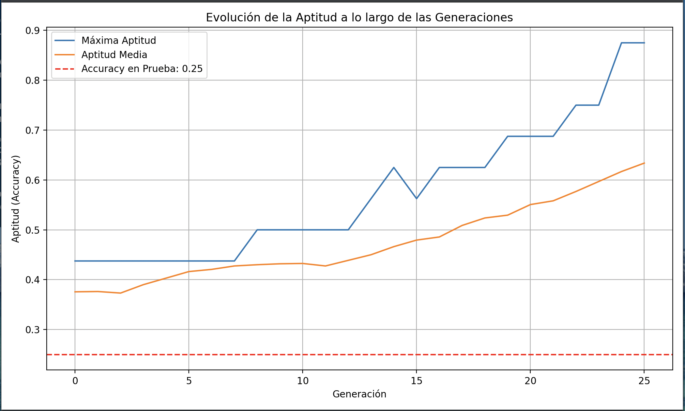
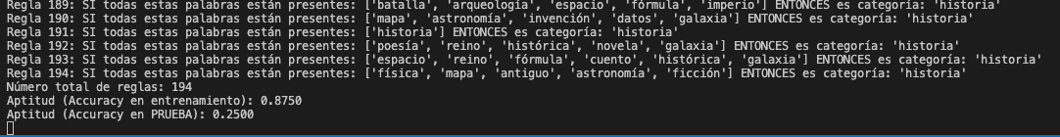

Slide 9
